Slide 1


Text Styling
pada CSS
WEB DEVELOPMENT SERIES
<style>
h1
{
color:
#EA580C;
text-align:
center;
Teknik mengatur tampilan teks pada halaman web agar lebih menarik, rapi, dan mudah dibaca.
}
</style>
Cascading Style Sheets
Frontend Development

Slide 2





Apa itu Text Styling?
Komponen Text Styling
Teknik dalam CSS yang digunakan untuk mengatur tampilan teks pada halaman web.
Warna teks
Perataan teks
Dekorasi teks
Jarak antar huruf
"
Text styling mencakup berbagai aspek seperti warna, perataan, dekorasi, jarak antar huruf dan kata, tinggi baris, transformasi, dan bayangan teks.
Jarak antar kata
Tinggi baris
Bayangan teks
Transformasi huruf

Slide 3


Property color
01
Property color digunakan untuk mengubah warna teks pada elemen HTML.
Contoh Penggunaan
Mengubah warna heading
Sintaks
h1 {
color: blue;
selector {
color: value;
}
}
h1 { color: blue; }
h1 { color: red; }

Slide 4




Cara Penulisan Warna
B
HEX
A
Nama Warna
color: #ff0000;
color: red;
Format hexadecimal 6 digit dengan tanda # di depannya. Format warna web yang paling umum digunakan.
Menggunakan nama warna dalam bahasa Inggris yang umum seperti red, blue, green, dll.

Slide 5
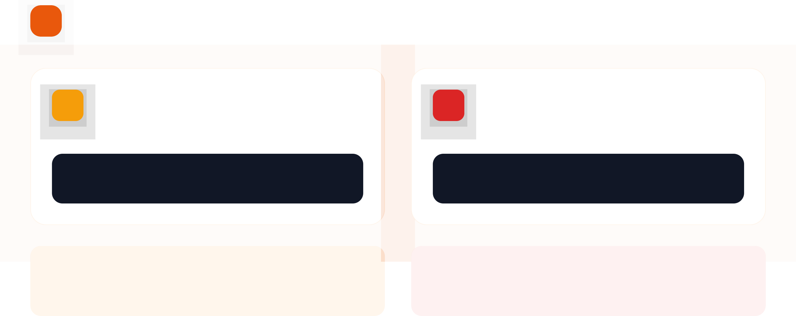

Cara Penulisan Warna
C
RGB
RGB
RGBA RGBA
color: rgb(255, 0, 0);
color: rgba(255, 0, 0, 0.5);
Menggunakan format RGB dengan nilai 0-255 untuk Merah, Hijau, dan Biru.
Format RGB dengan tambahan parameter Alpha untuk transparansi (0.0 - 1.0).

Slide 6
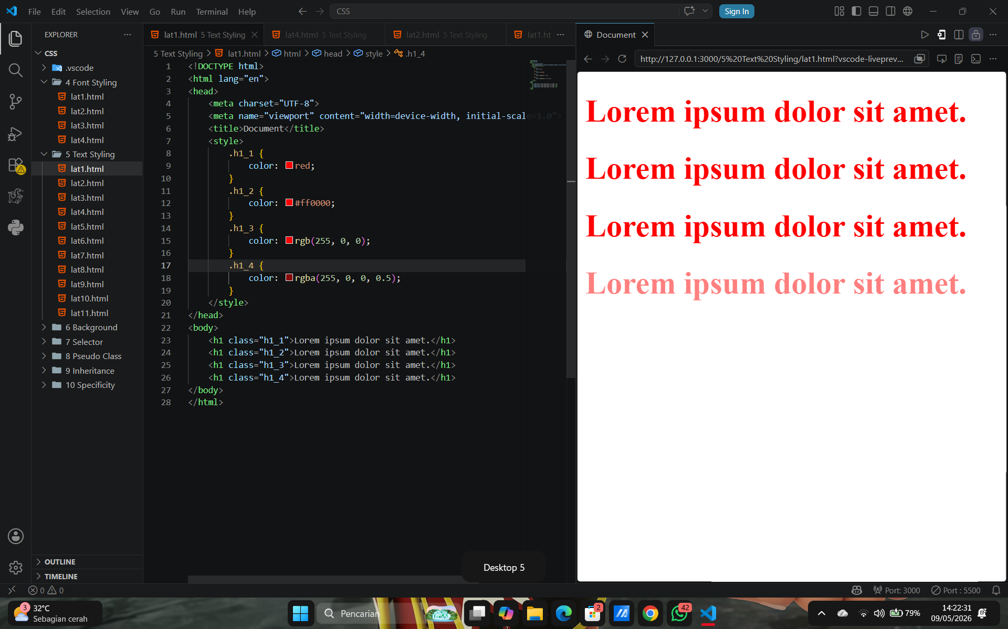
Uji Praktek
01

Slide 7





Property text-align
02
Digunakan untuk mengatur posisi horizontal teks pada elemen.
Nilai text-align
left
Rata kiri
right
Rata kanan
Contoh
p {
text-align:
center;
center
Rata tengah
justify
Rata kiri-kanan
}

Slide 8
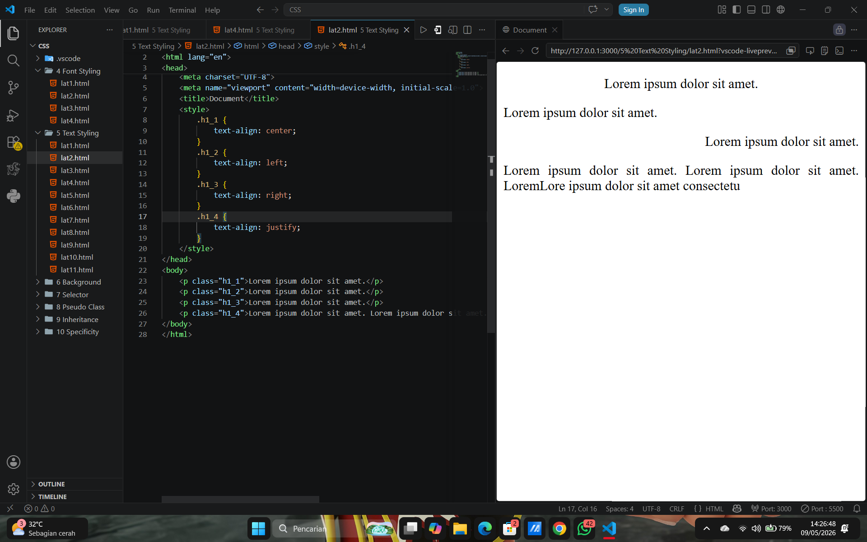
Uji Praktek
02

Slide 9




Property text-decoration
03
Digunakan untuk teks.
memberikan dekorasi
pada
Nilai text-decoration
none
Tanpa dekorasi
underline
Garis bawah
Contoh
a {
line- through
Coret tengah
text-decoration:
underline;
overline
Garis atas
}

Slide 10
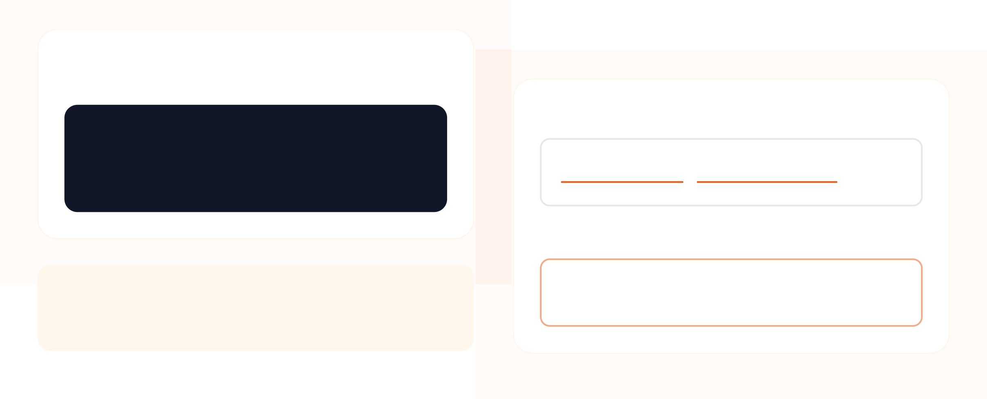

Menghilangkan Garis Link
03
Visualisasi Hasil
Kode CSS
a {
Sebelum (Default)
text-decoration:
none;
Teks Link dengan Garis Bawah
}
Sesudah (text-decoration: none)
Menghilangkan garis bawah default pada elemen
<a>.
Teks Link Tanpa Garis Bawah

Slide 11
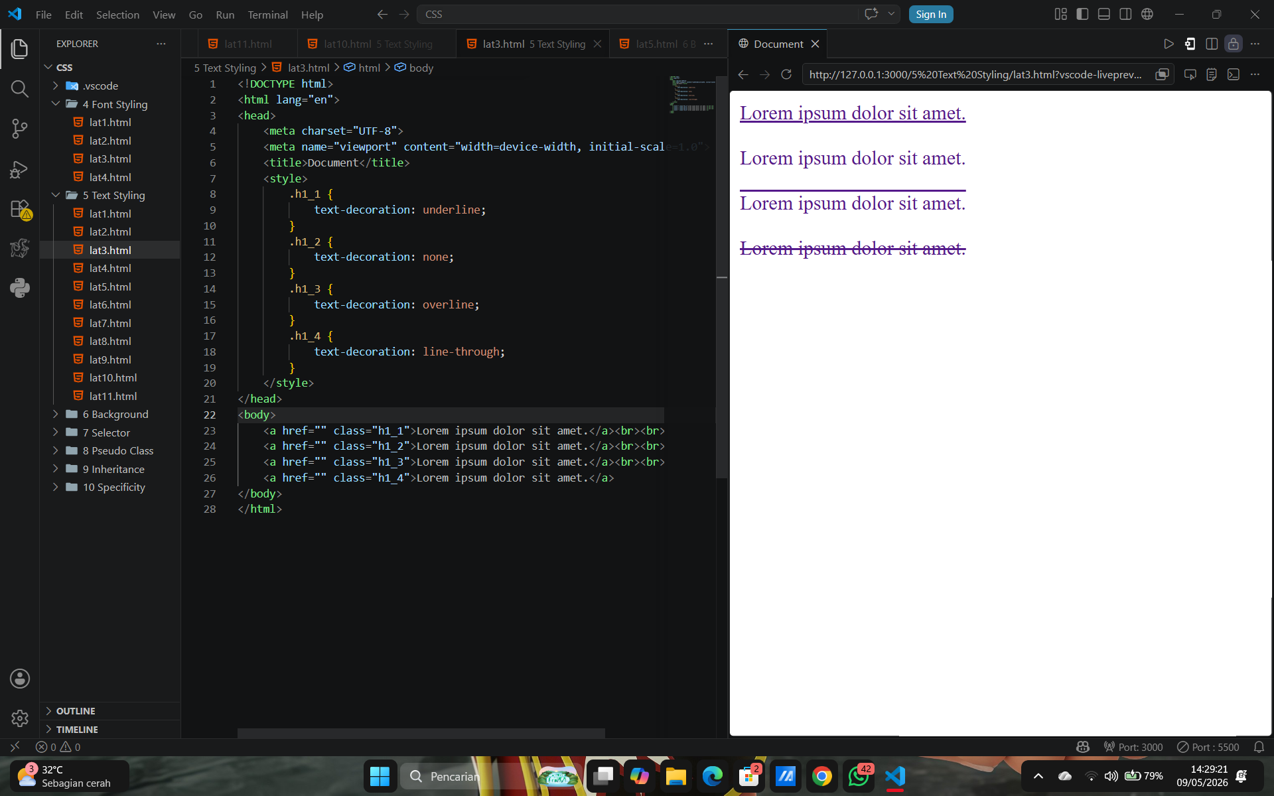
Uji Praktek
03

Slide 12



Property text-transform
04
Nilai text-transform
Digunakan untuk mengubah bentuk huruf
tanpa mengubah teks aslinya.
uppercase
Huruf besar
ABC
Contoh
lowercase
Huruf kecil
abc
h1 {
text-transform: uppercase;
}
capitalize
Huruf awal kapital
Abc

Slide 13
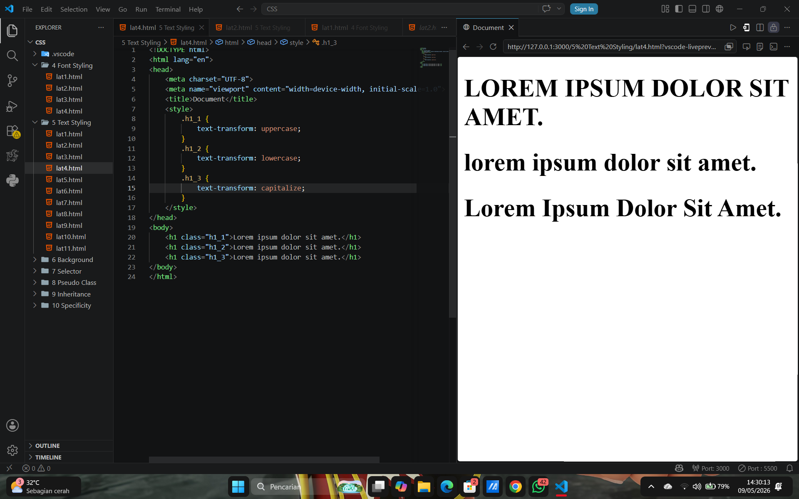
Uji Praktek
04

Slide 14


Property text-indent
05
Visualisasi Hasil
Kode CSS
p {
CSS digunakan untuk mempercantik tampilan website agar lebih menarik dan profesional. Dengan text styling, teks dapat dibuat lebih menarik dan rapi.
text-indent:
50px;
}
Digunakan untuk memberi jarak awal pada paragraf teks.
Paragraf memiliki indentasi 50px di awal

Slide 15
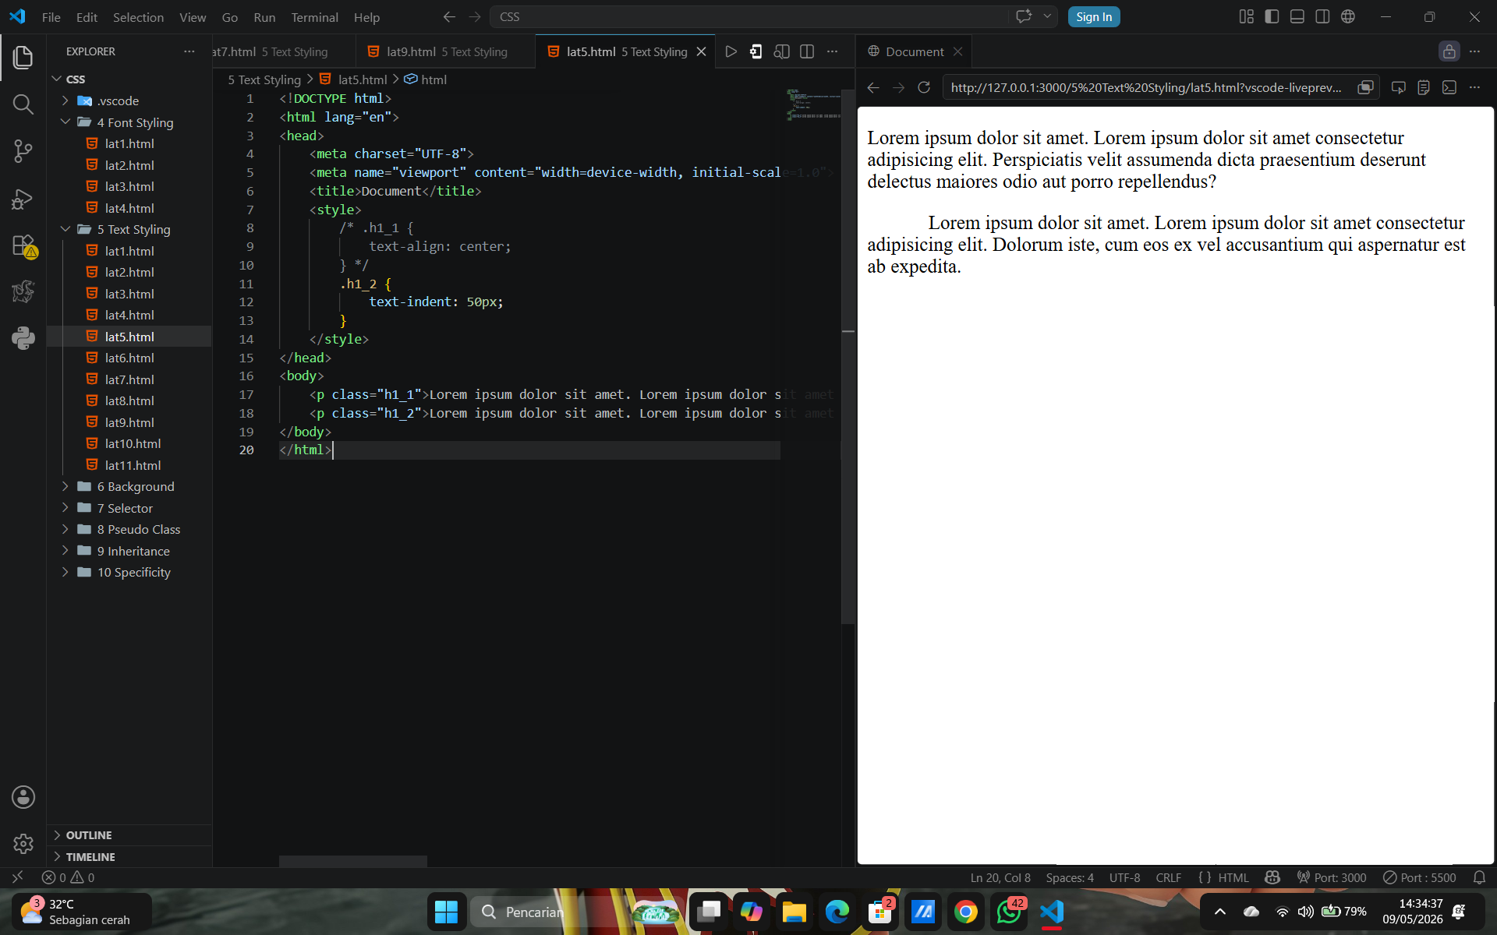
Uji Praktek
05

Slide 16
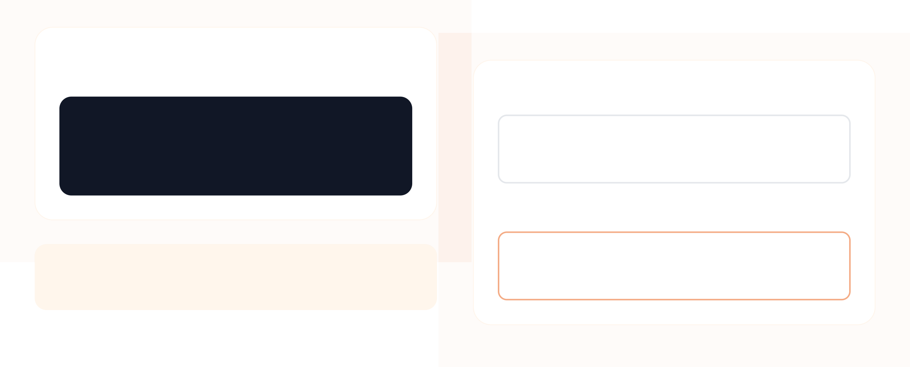
Property letter-spacing
06
Visualisasi Hasil
Kode CSS
Normal (letter-spacing: normal)
h1 {
letter-spacing:
}
5px;
CSS STYLING
Sesudah (letter-spacing: 5px)
CS S ST Y L I N G
Mengatur jarak antar huruf dalam teks.

Slide 17
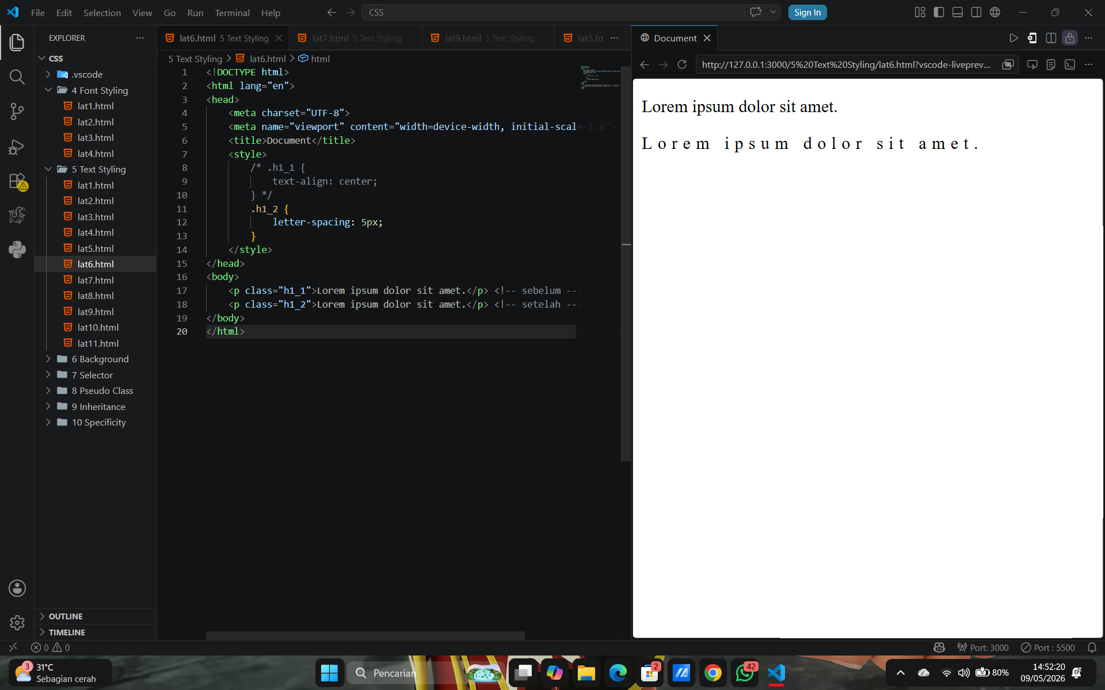
Uji Praktek
06

Slide 18
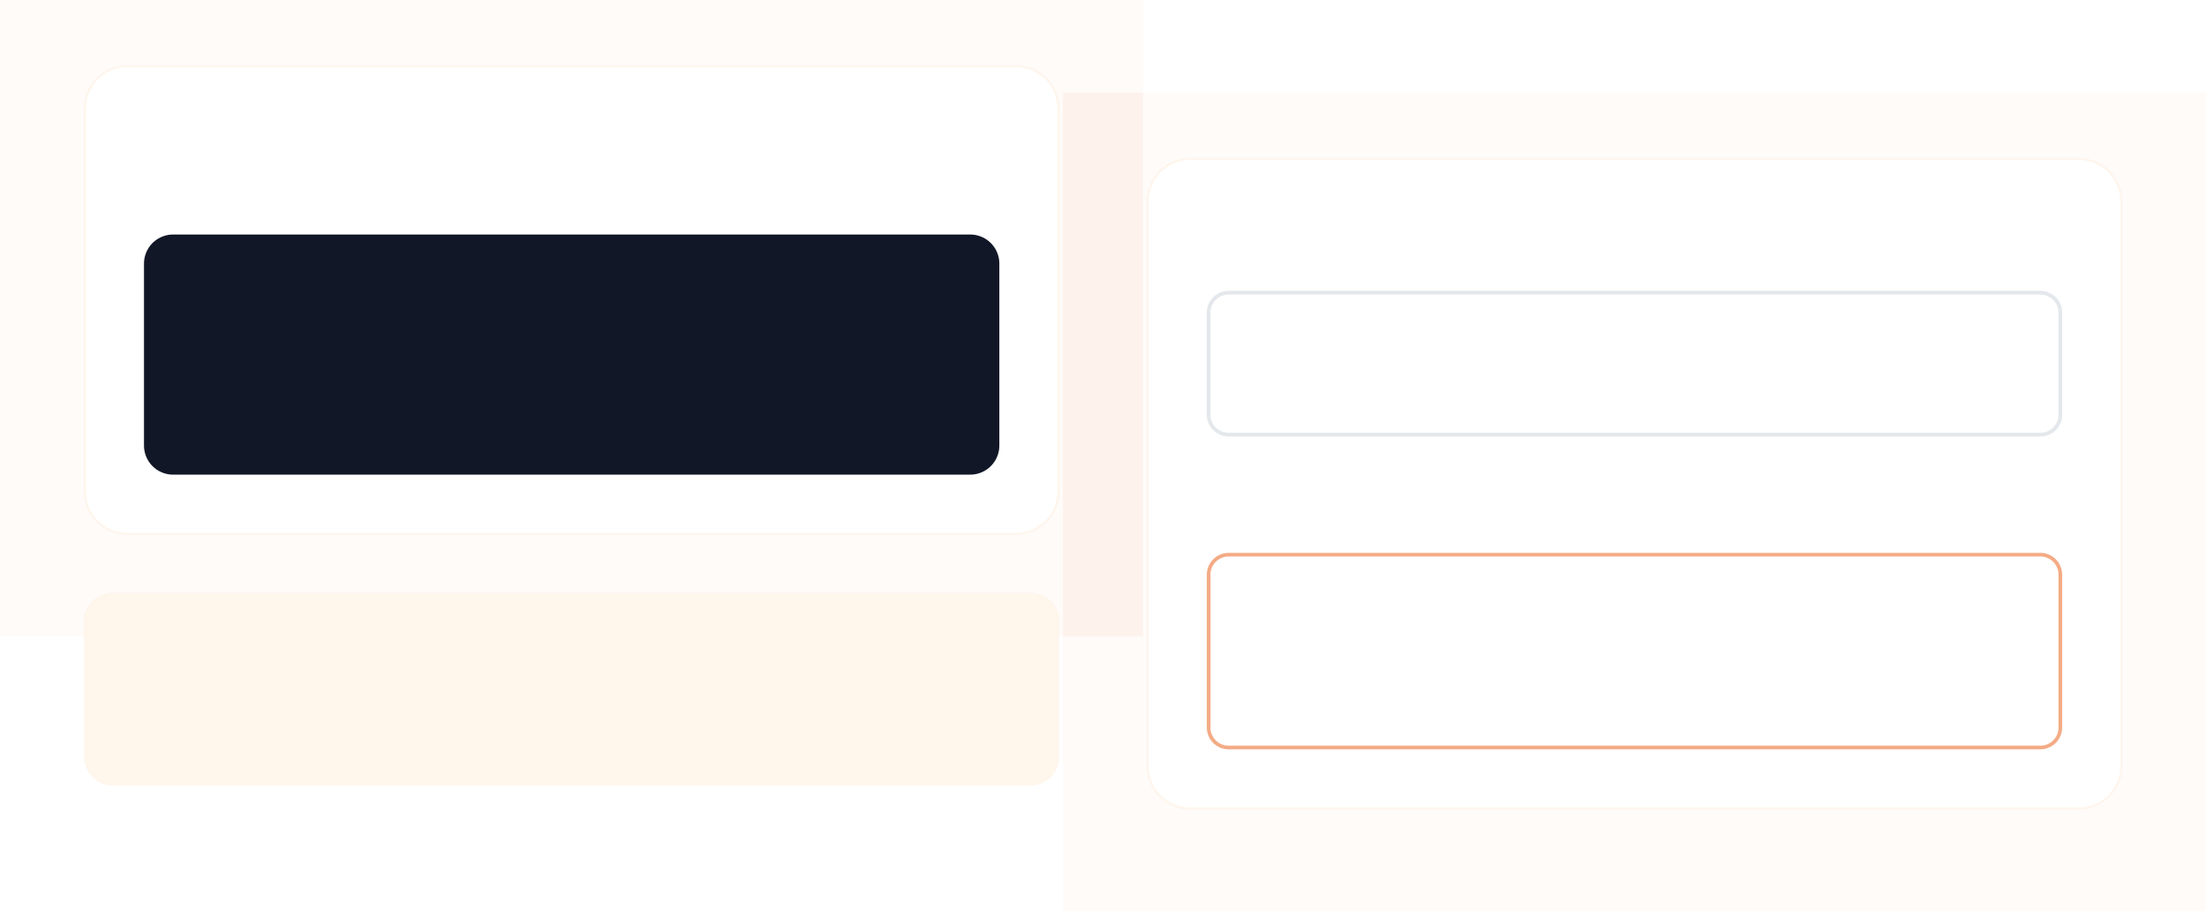


Property word-spacing
07
Visualisasi Hasil
Kode CSS
Normal (word-spacing: normal)
p {
word-spacing:
10px;
CSS untuk styling teks website profesional
}
Sesudah (word-spacing: 10px)
CSS untuk styling teks website profesional
Mengatur jarak antar kata dalam teks.

Slide 19

Uji Praktek
07

Slide 20



Property line-height
08
Kode CSS
p {
line-height: 2;
}
Manfaat line-height
Membuat teks lebih nyaman dibaca
Memudahkan mata saat membaca teks panjang
Mengurangi teks terlihat terlalu rapat
Memberikan ruang bernapas antar baris
Meningkatkan estetika visual
Tampilan lebih profesional dan rapi
Mengatur tinggi atau jarak antar baris dalam teks.

Slide 21
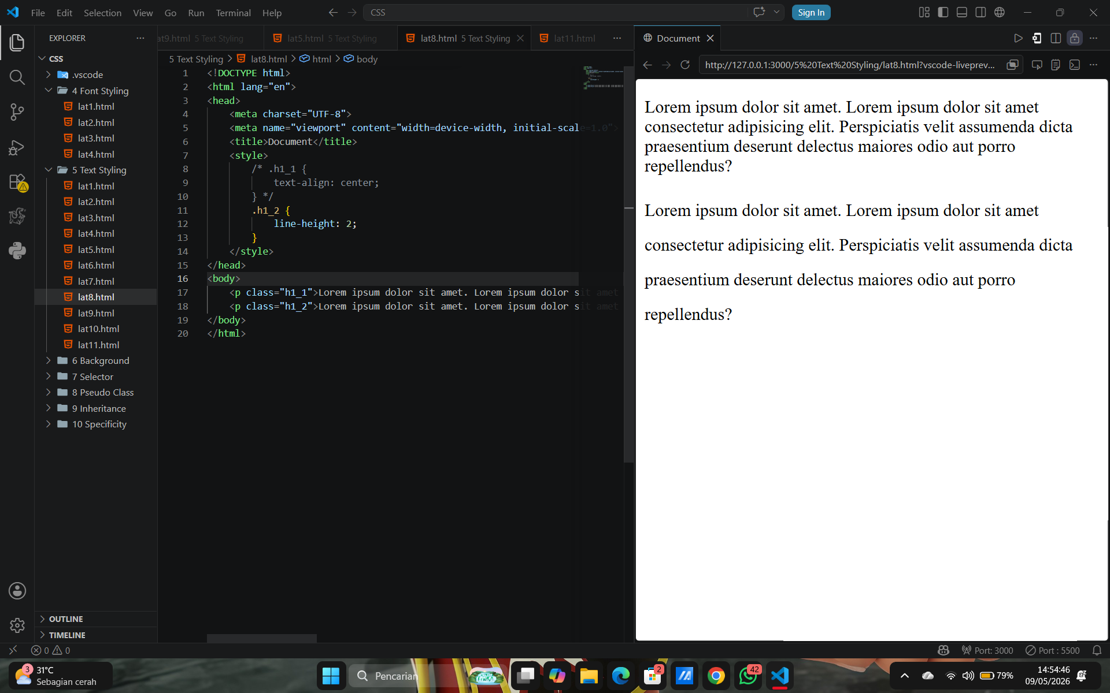
Uji Praktek
08

Slide 22



Property text-shadow
09
Penjelasan Nilai
Sintaks
text-shadow: horizontal vertical blur color;
Geser Horizontal
Jarak geser bayangan ke kanan
2px
2px
Geser Vertikal
Jarak geser bayangan ke bawah
Contoh
5px
Blur Bayangan
Tingkat efek blur pada bayangan
h1 {
text-shadow: 2px 2px 5px gray;
Warna Bayangan
Warna yang digunakan untuk bayangan
}

Slide 23
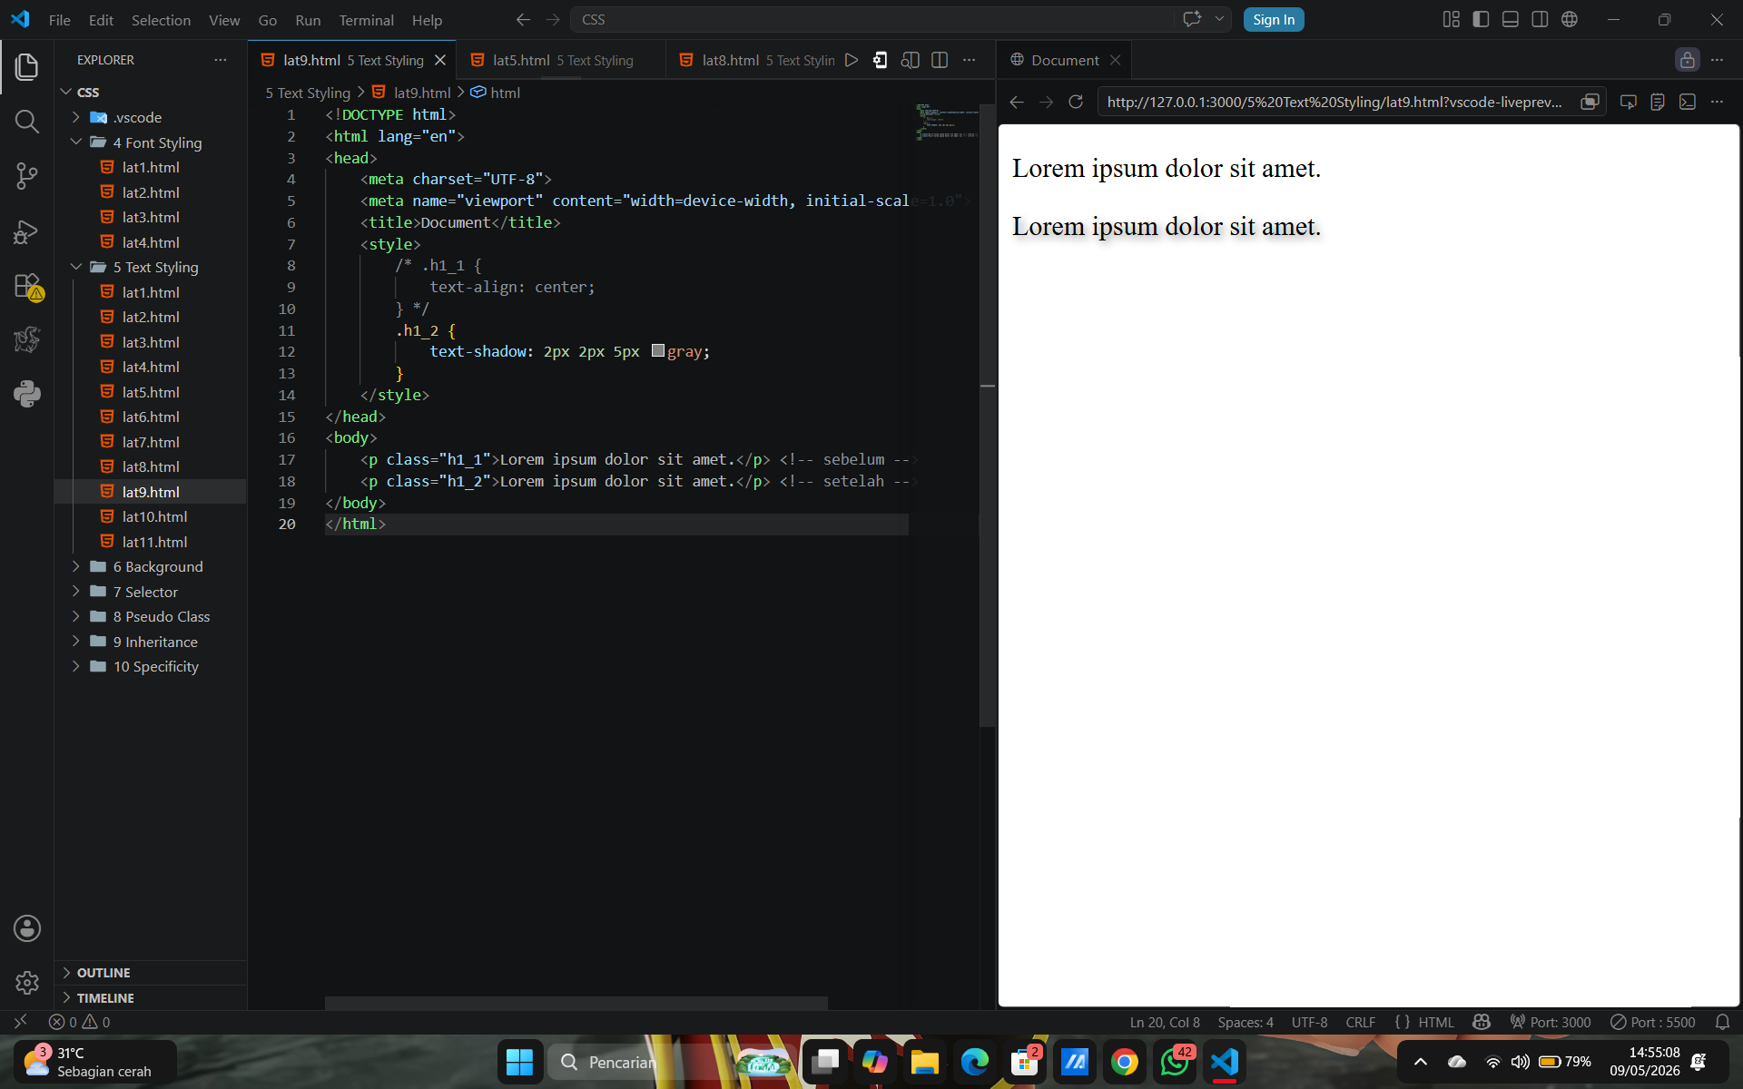
Uji Praktek
09

Slide 24



Property white-space
10
Nilai white-space
Contoh
p {
white-space: nowrap;
}
normal
Default - spasi dan baris baru akan otomatis digabungkan
nowrap
Teks tidak turun baris - semua teks dalam satu baris
pre
Mempertahankan spasi dan baris baru sesuai penulisan
Mengatur bagaimana spasi pada teks ditampilkan.

Slide 25
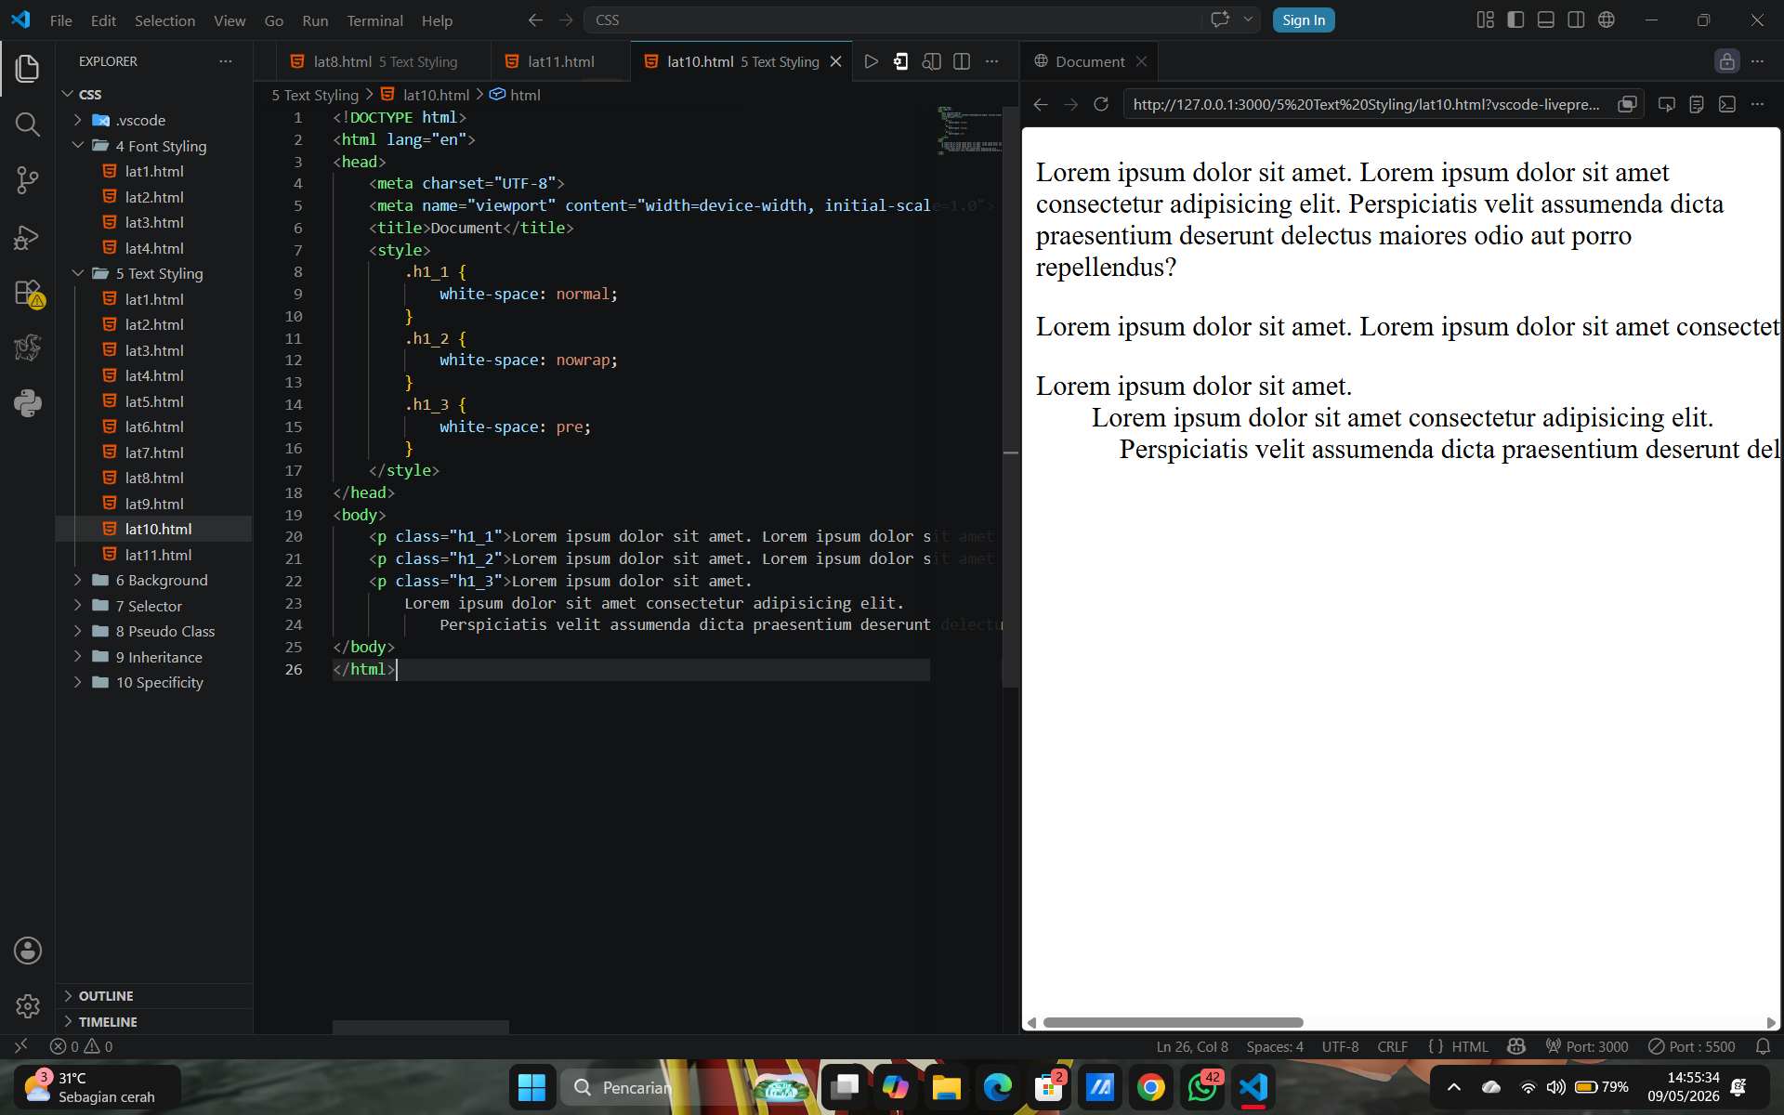
Uji Praktek
10

Slide 26




Property direction
11
Nilai direction
Contoh
p {
ltr
direction:
rtl;
Kiri ke kanan
Arah teks standar untuk bahasa Indonesia dan Inggris
}
rtl
Kanan ke kiri
Digunakan untuk bahasa Arab, Hebrew, dll
Mengatur arah teks pada elemen.

Slide 27
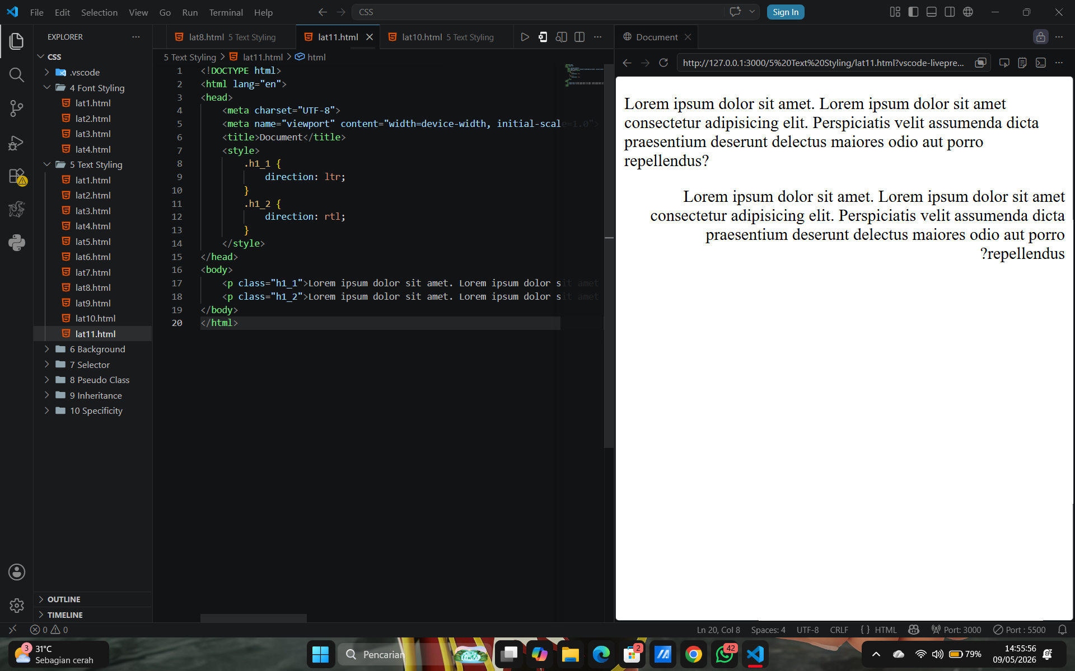
Uji Praktek
11

Slide 28







Kesimpulan
Perbedaan Font Styling dan Text Styling
Property yang Sering Digunakan
Font Styling
Text Styling
color
text-align
Fokus pada huruf
Fokus pada tampilan teks
Mengatur font
Mengatur posisi dan dekorasi
text-decoration
text-transform
line-height
letter-spacing
word-spacing
text- shadow

